Slide 1
Город Гороховец (Владимирская область). Справочная информация
Город расположен на реке Клязьма, в 145 км от областного центра г. Владимира
Проходит федеральная автомобильная трасса М7 «Волга», в 12 км находится ж/д станция «Гороховец»
Отдаленность 335 км от Москвы, 80 км от Нижнего Новгорода
Численность населения на 01.01.2014 – 13 326 чел
Город основан в XII веке
76 объектов культурного наследия, в т.ч. 18 федеральных
7 из 17 сохранившихся в России памятников каменной жилой архитектуры XVII века
Является частью маршрута малого Золотого кольца России
Неповторимый образ старинного русского города – торгового центра с середины XVII века

Slide 2
Подпроект «Создание на основе фрагмента городской структуры центра культурно-туристического развития исторического поселения».
Цель подпроекта – создание в городе Гороховец интересного в художественно-градостроительном отношении и комфортного для туристов и горожан городского пространства, которое станет привлекательным центром туристических маршрутов, центром культуры и досуга, а также центром развития малого и среднего бизнеса.
Основные направления работы
Реставрация и реконструкция с приспособлением под нужды учреждений 20 объектов, из них 15 объекты культурного наследия.
Работы по регенерации исторической среды (ремонт фундаментов, фасадов, кровель) двух зданий – детский сад и общеобразовательная школа.
Работы по благоустройству, включая восстановление 4-х ранее утраченных фонтанов, модернизация и развитие инженерной (водоотведение, сети уличного освещения, ливневая канализация, общественные туалеты) и транспортной инфраструктуры (тротуары и автодороги, парковки, остановки общественного транспорта), пешеходные тропы, туристическая инфраструктура, установка малых архитектурных форм, озеленение территорий. Общая площадь благоустраиваемой территории – 122 720 кв.

Slide 3
Подпроект «Создание на основе фрагмента городской структуры центра культурно-туристического развития исторического поселения». Фрагмент городской структуры «Посад»
Здание конторы судовладельца Шорина, ул.Набережная, 4
Здание, ул.Набережная, 34
Дом Опарина (XVII в.), ул.Набережная 42
Дом Канонникова (XVII в.), ул.Набережная 44
Дом Семенычева (XVII в.), ул.Ленина, 17
Амбар, ул.Ленина, 17а
Здание, ул.Ленина, 18, 20
Здание в районе дома 36 по ул.Ленина
Здание, ул.Ленина, 48
Дом Морозова, ул.Ленина, 83
Здание, ул.Ленина, 83а
Здание, ул.Советская, 7а
Особняк купцов Балуевых, ул.Советская, 9
Здание присутственных мест, ул.Советская, 16
Здание каретника, ул.Советская, 16а
Караульное помещение, ул.Советская, 16б
Здание тюрьмы, ул.Советская, 16в
Здание, ул.Нагорная, 1
Дом Ершова (XVII в.), ул.Нагорная, 4
Здание общественных туалетов, ул. Фрунзе, 16

Slide 4
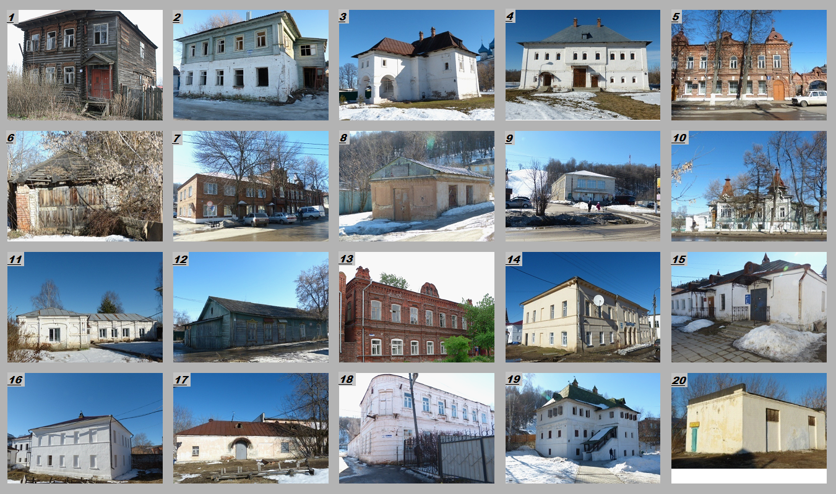

Slide 5
Подпроект «Создание на основе фрагмента городской структуры центра культурно-туристического развития исторического поселения»
Результаты подпроекта
Отреставрированы исторические памятники.
Территория фрагмента «Посад» благоустроена в едином стиле старого русского купеческого города .
Благоустроен городской парк, восстановлены исторически существовавшие вишнёвые сады на склонах гор, разбиты скверы.
В составе Гороховецкого историко-архитектурного музея открыты новые экспозиции: Музей истории Гороховца, Музей «Купеческий дом», Музей купечества, Музей завода М.И.Шорина, Музей плотничества, виртуальный музей «Старый Гороховец».
Реанимирован Дворец Культуры на центральной (Благовещенской) площади, создан Гороховецкий народный театр, организован Молодёжный культурно-развлекательный центр и фитнес-центр.
Получит дальнейшее развитие горнолыжный курорт «Пужалова гора».

